Slide 1

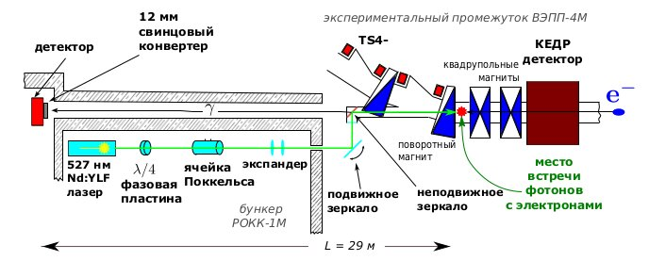
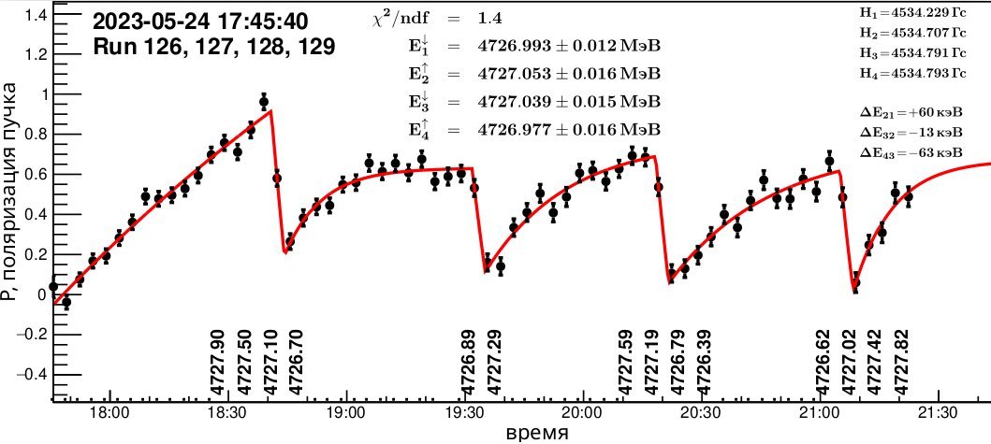
    В ИЯФ СО РАН создан лазерный поляриметр с лучшей в мире точностью измерения энергии пучка ВЭПП-4М в области рождения ипсилон-мезонов методом резонансной деполяризации
Институт ядерной физики им. Г.И. Будкера Сибирского отделения Российской академии наук
Авторы: В.Е. Блинов, В.В. Каминскии, В.Н. Кудрявцев, С.А. Никитин, И.Б. Николаев, П.А. Пиминов, Л.И. Шехтман, С.А. Захаров
Ускорительный комплекс ВЭПП-4М с детектором КЕДР готовится к прецизионному измерению масс и лептонных ширин семейства Y-мезонов. Массу Y(1S) мезона требуется измерить с точностью лучше 50 кэВ. Лазерный поляриметр позволяет:
Измерять энергию пучка вблизи Y (1S) пика с лучшей в мире точностью (3·10⁻⁶ или 15 кэВ)
Несколько раз измерять энергию пучка непосредственно во время набора данных детектором КЕДР.
Схема установки «Лазерный поляриметр»
Публикация: В.Е. Блинов, С.А. Захаров, В.В. Каминский, В.Н. Кудрявцев, С.А. Никитин, И.Б. Николаев, П.А. Пиминов, Л.И. Шехтман. Прецизионное измерение энергии пучка ВЭПП-4М в области Y(1𝑆) пика методом резонансной деполяризации с лазерным поляриметром. Отправлено в печать материалов конференции: XXVIII International Conference "Russian Particle Accelerators Conference RuPAC'23"
Измерения энергии пучка во время набора данных детектором КЕДР

